Slide 1
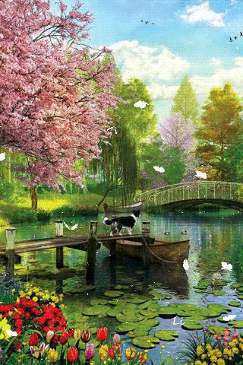
আজকের পাঠে সবাইকে স্বাগত

Slide 2
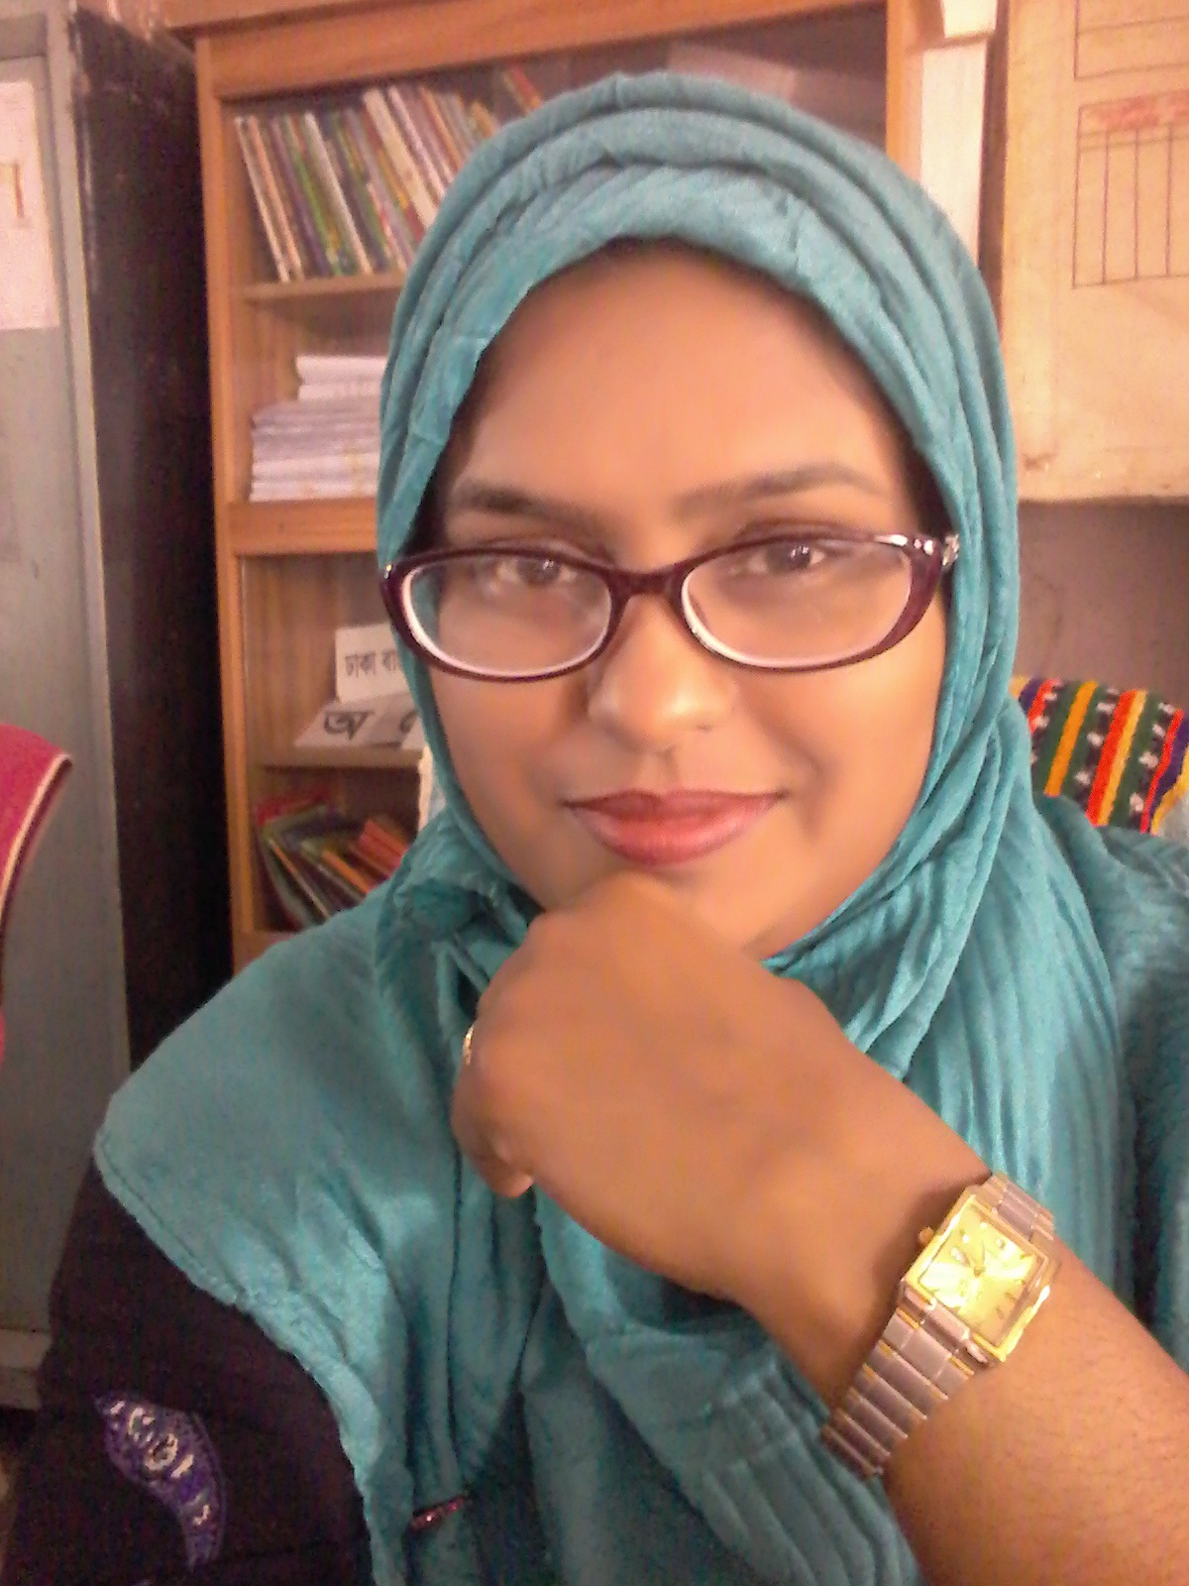
উপস্থাপনায়
শাহরিণা বিণ সুইটি
সহকারী শিক্ষক
চরমোনাই মাদ্রাসা সরকারি প্রাথমিক বিদ্যালয়
বরিশাল সদর, বরিশাল
ICT4E জেলা অ্যাম্বাসেডর, বরিশাল

Slide 3
শ্রেণি : ৫ম
বিষয় : বাংলা
পাঠ শিরোনাম : স্বদেশ
পাঠ্যাংশ : এই ছেলেটির ….আঁকতে পারি সবই।

Slide 4
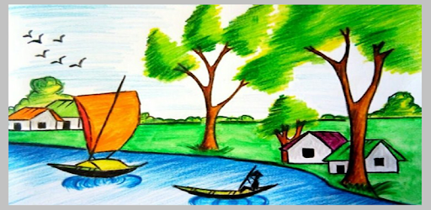
ছবিটি ভালোভাবে দেখো
ছবিতে কী দেখছো?
এই দেশ নিয়ে অনেক সুন্দর সুন্দর কবিতা আছে।
এ ধরণের দৃশ্য কোথায় দেখা যায়?
আমাদের দেশটি কেমন?

Slide 5
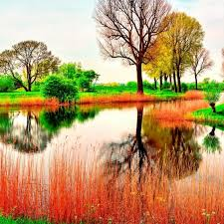
আজ আমরা পড়ব
স্বদেশ
লিখেছেন আহসান হাবীব

Slide 6
শিখনফল
এই পাঠ শেষে শিক্ষার্থীরা-
বলা:
২.২.১ কবিতা সম্পর্কিত প্রশ্নের উত্তর লিখতে পারবে।
পড়া:
১.৫.২ বিরামচিহ্ন দেখে অর্থযতি ও শ্বাসযতি বজায় রেখে সাবলীলভাবে অনুচ্ছেদ পড়তে পারব।
লেখা:
২.১.২ পাঠ্যবইয়ের কবিতা লিখতে পারবে।

Slide 7
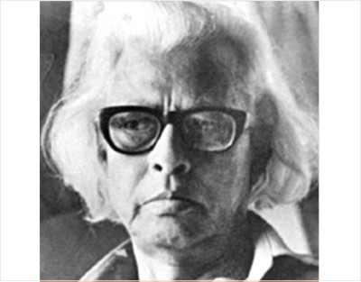
কবি আহসান হাবীব
জন্ম তারিখ ১৯১৭ সালের ২রা ফেব্রুয়ারি
জন্ম স্থান
পিরোজপুর জেলার শঙ্করপুর গ্রাম
বৃষ্টি পড়ে টাপুর টুপুর, ছুটির দিন দুপুরে
পেশায় ছিলেন সাংবাদিক
১৯৮৫ সালের ১০ই জুলাই মৃত্যুবরণ করেন।
বাংলা একাডেমি ও একুশে পদক লাভ করেন।

Slide 8
পূর্ব পাঠ যাচাই
১) নদীর তীরে সারি সারি কী রাখা ছিল?
২) ছেলেটির সারাদিন কীভাবে কাটে?
৩) ছেলেটি নদীর ধারে বসে কী দেখে?

Slide 9
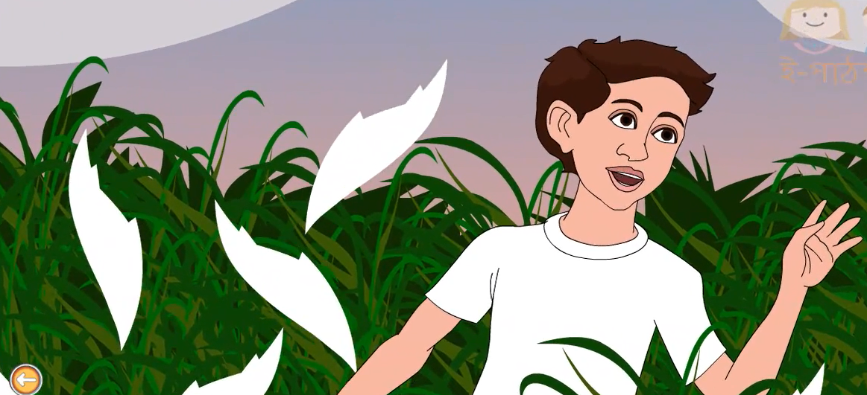
এই ছেলেটির মুখ
সারাদেশের সব ছেলেদের
মুখেতে টুকটুক।

Slide 10
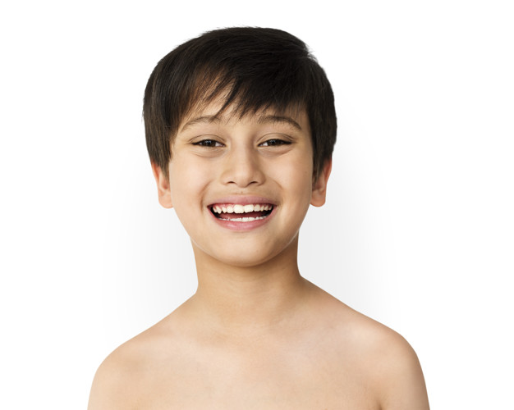
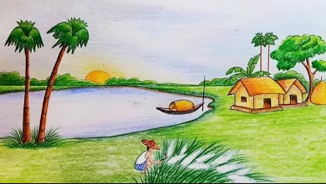
কে তুমি ভাই,
প্রশ্ন করি যখন
‘ভালোবাসার শিল্পী আমি’
বলবে হেসে তখন।

Slide 11
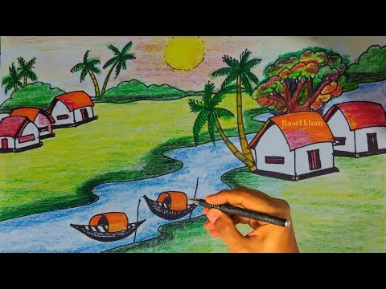
এই যে ছবি এমন আঁকা
ছবির মতো দেশ,

Slide 12
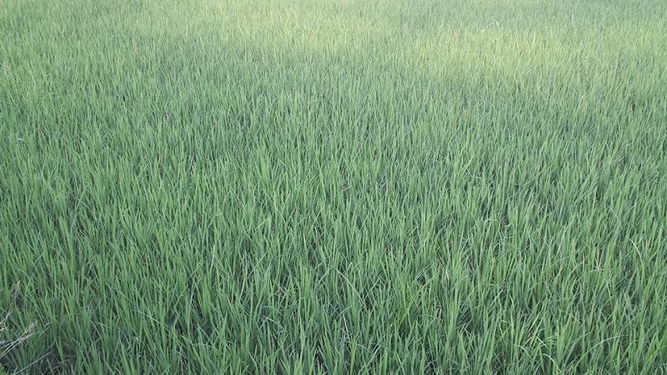
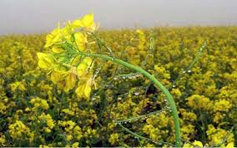
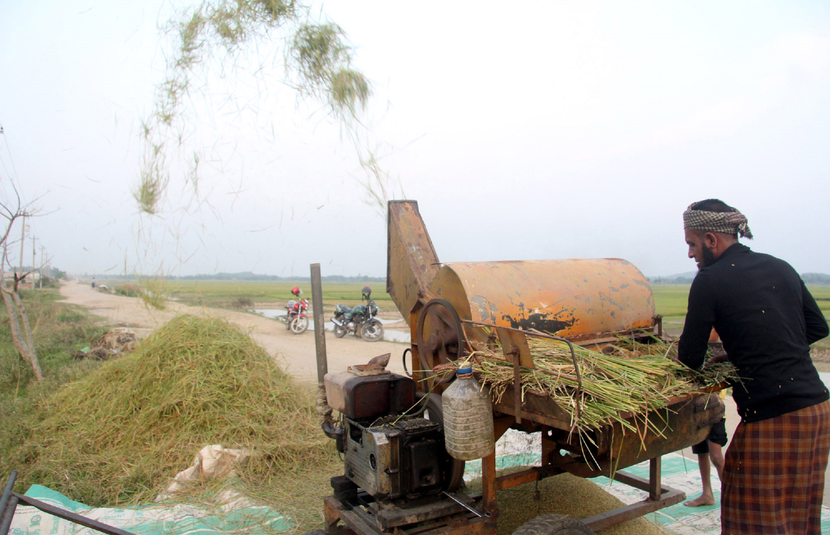
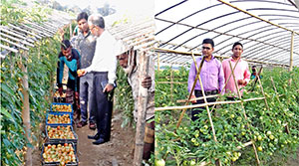
দেশের মাটি দেশের মানুষ
নানা রকম বেশ,

Slide 13
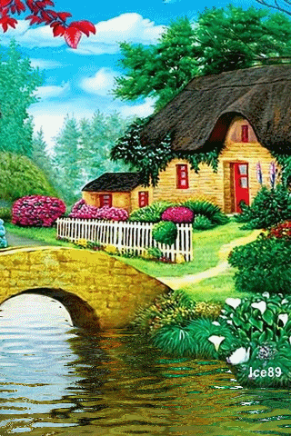
বাড়ি বাগান পাখপাখালি
সব মিলে এক ছবি,

Slide 14
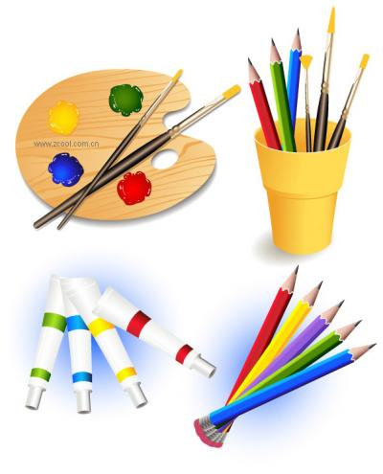
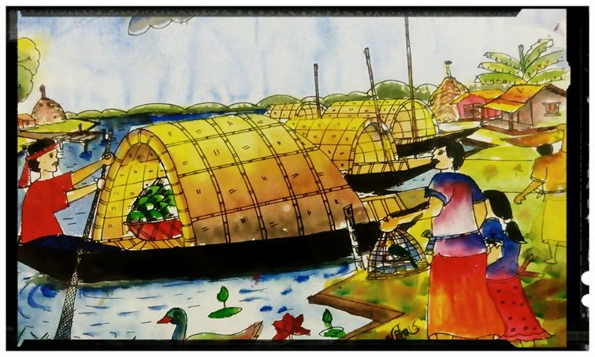
নেই তুলি নেই রঙ, তবুও
আঁকতে পারি সবই।

Slide 15
শব্দার্থ
টুকটুক
গাঢ়, সুন্দর
যিনি কোনো শিল্পকলার চর্চা করেন তিনিই শিল্পী
শিল্পী
পাখপাখালি
নানা ধরণের পাখি

Slide 16
দলীয় কাজ
তোমরা ৪টি দলে ভাগ হয়ে বস। দলে কবিতাটি আবৃত্তি কর।

Slide 17
জোড়ায় কাজ
পরের চরণ লেখ
ক) কে তুমি ভাই,
__________________
‘ভালোবাসার শিল্পী আমি’
__________________।
খ) বাড়ি বাগান পাখপাখালি,
__________________
নেই তুলি নেই রঙ, তবুও
__________________।

Slide 18
তোমাদের বাংলা বইর ৫১ পৃষ্ঠা খুলে আমার সাথে সাথে পড়।

Slide 19
মূল্যায়ন
নিচের প্রশ্নগুলোর উত্তর খাতায় লিখে দেখাবে
গ্রাম বাংলার কোন ছবিটি আমাদের চেনা?
কোন ছবিটি টাকা দিয়ে কেনা যায় না?

Slide 20
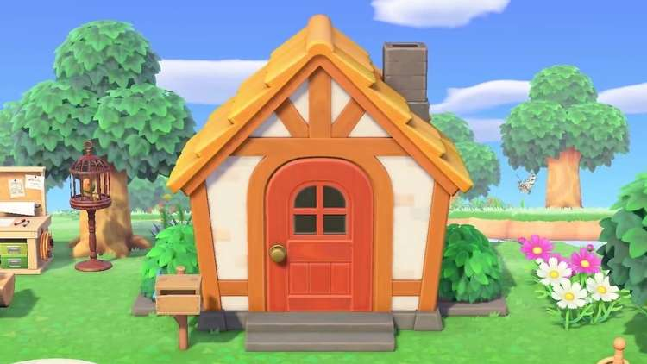
বাড়ির কাজ
প্রশ্নটির উত্তর সুন্দর করে খাতায় লিখবে
সব মিলে একটি ছবি কীভাবে হয়?

Slide 21
ধন্যবাদ

